Slide 1
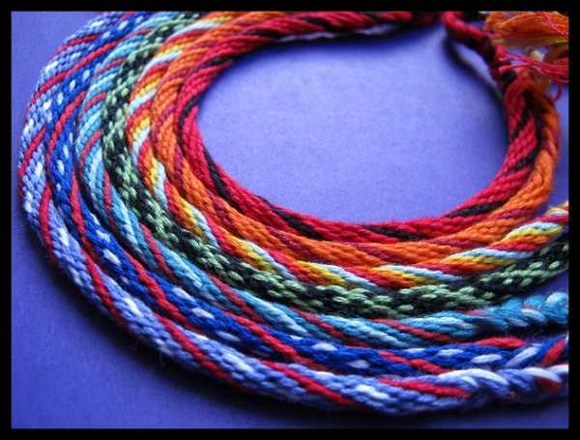
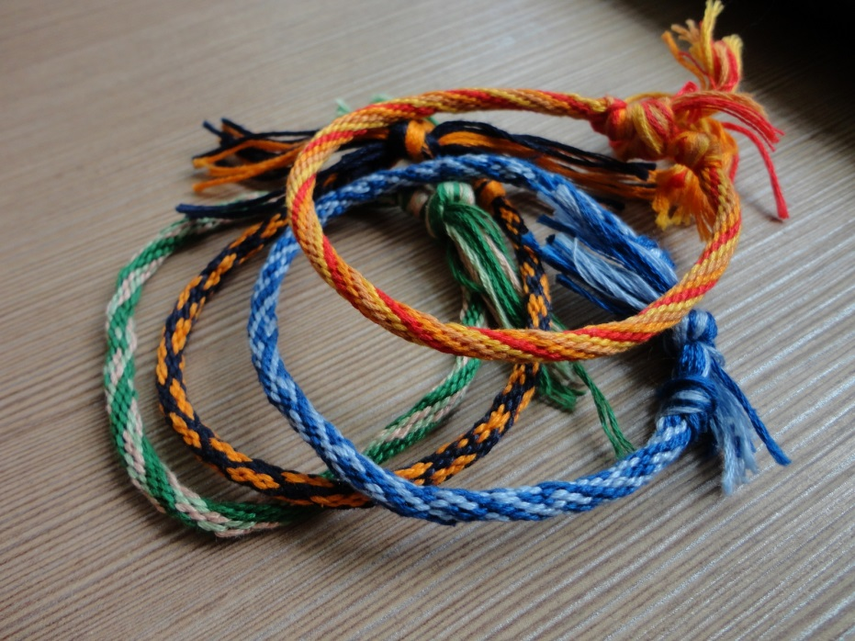
Техника “Кумихимо”
Презентацию подготовила студентка 203 группы Буздакова Евгения

Slide 2
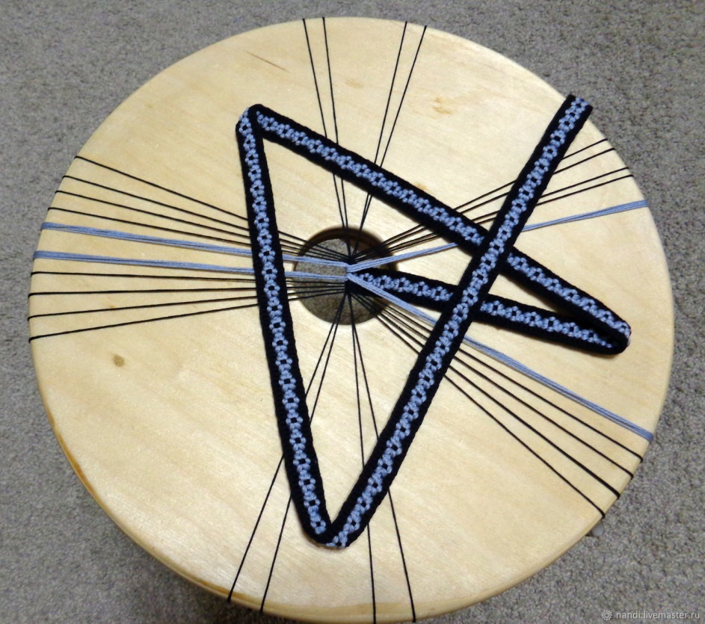
История образования
Кумихимо – это японское плетение шнурков. При плетении ниток получаются симпатичные узоры, которые можно сделать на специальных станках
Изначально эта техника применялась для плетения самурайского пояса и ремней для мечей. Но это было в древние времена, свой пик популярности плетение кумихимо получило в XX веке во времена хиппи
Родиной официально считают Японию, но некоторые ученые пытаются доказать догадки о происхождении кумихимо в Скандинавии. В 550 году обряды буддистов проходи в специфических украшениях. Сначала их плели из кожи и плотных ниток, и только потом на помощь мастерам пришли станки

Slide 3
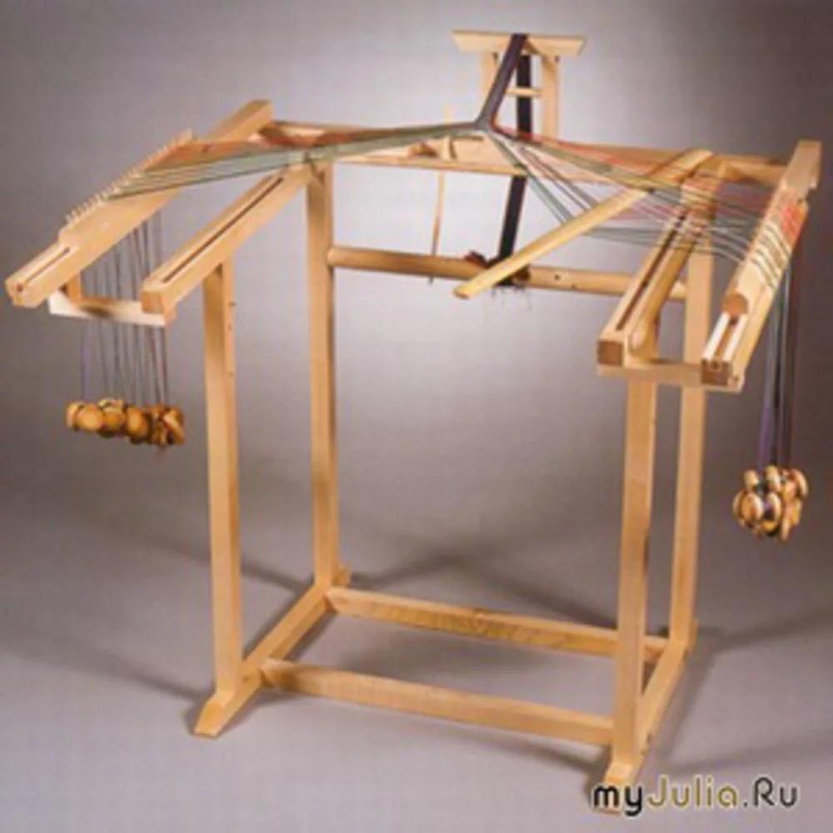
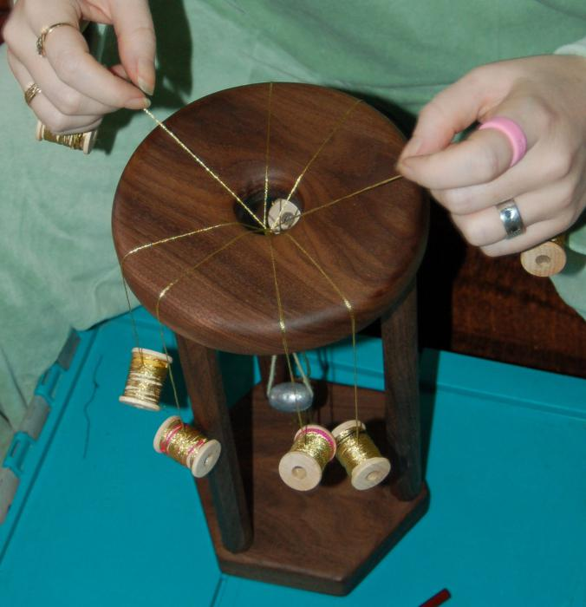
Оборудование
Перед тем как плести кумихимо, позаботьтесь об оборудовании. Для этой необычной техники требуются специфические станки, которые облегчают работу мастерам
Станок Мурадай
В переводе это слово означает «круглая подставка». Впервые такой станок вошел в обиход в 1575 году. Менее популярный станок – Такадай. Обычно у таких станков 32 отделения – это отправная точка в арифметике кумихимо

Slide 4
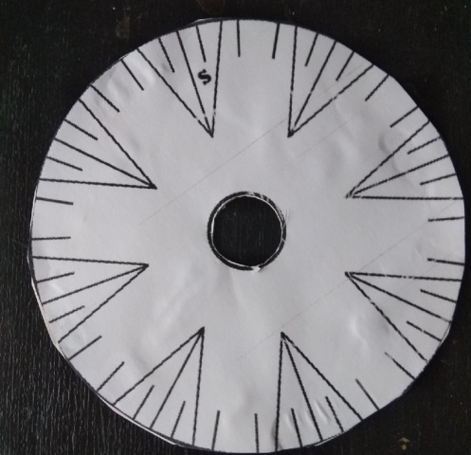
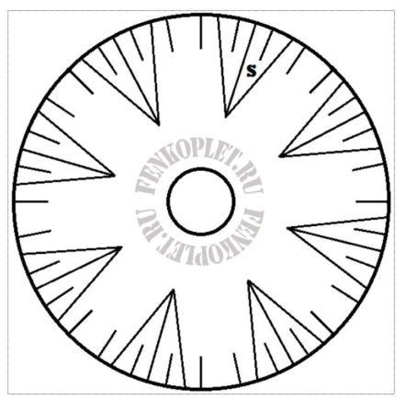
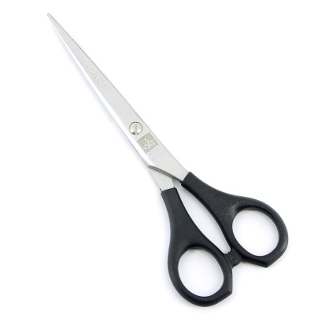
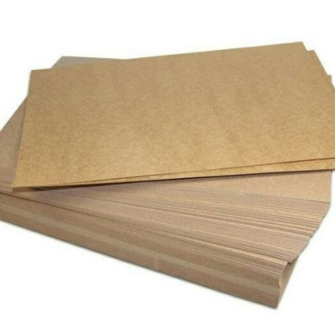
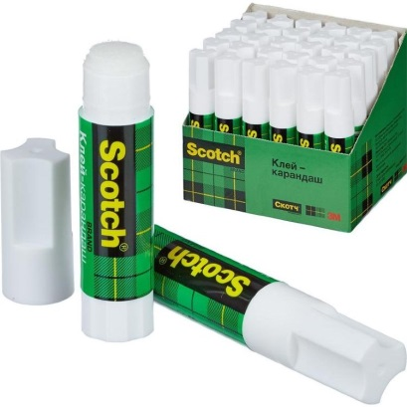
Диск для кумихимо своими руками
Современный станок мурадай – это круг для плетения кумихимо, он мобильный и легкий, поэтому его так просто взять с собой в поездку. Главное отличие от основного станка лишь в том, что круг кумихимо может создавать браслет из ограниченного числа нитей (не больше 16)
Материалы:
Шаблон станка(радиус 8 см)
Ножницы и клей
Картон, фанера или пластик
Основные этапы:
Распечатайте картинку поверхности станка
Наклейте на картон
Вырежьте станок, сделайте надрезы в отмеченных местах

Slide 5
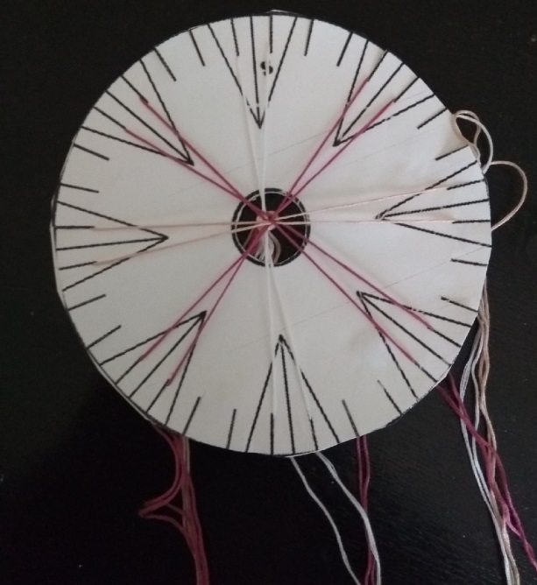
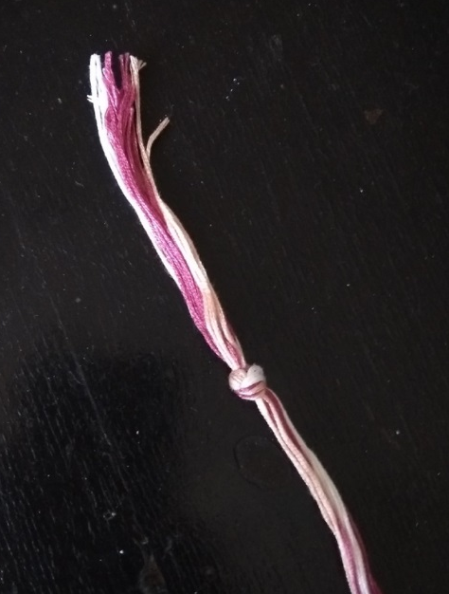
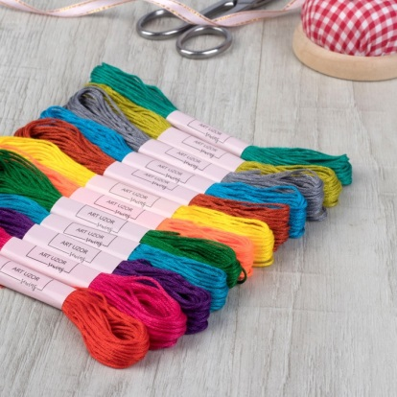
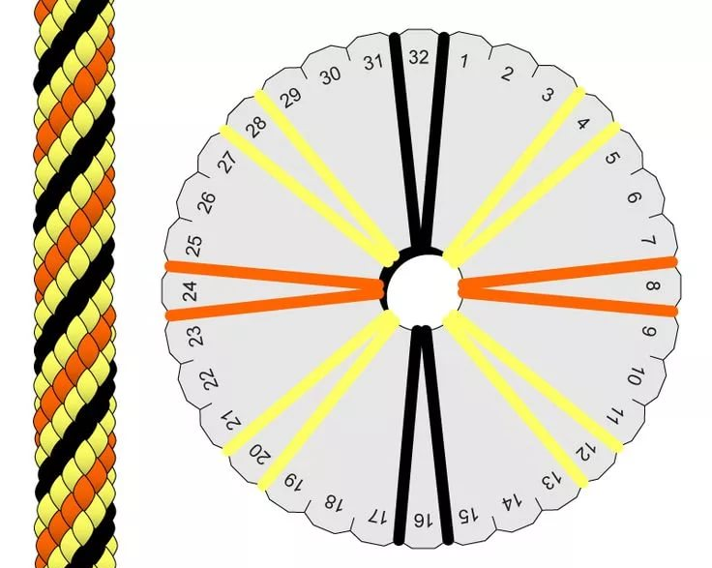
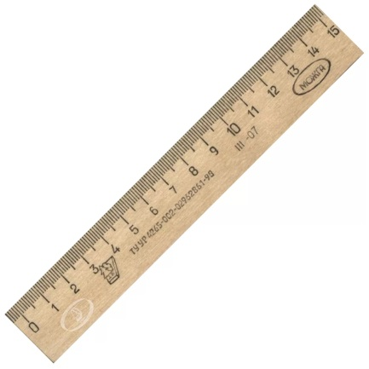
Как плести круглое кумихимо?
Материалы и инструменты:
16 ниток мулине, длиной 40-50 см
Ножницы и линейка
Самодельный станок
Традиционно кумихимо плетут из 16 ниток. Проще всего первое кумихимо плести по схеме. (А чтобы плетение браслета не превратилось в пытку, можно сразу же раскрасить шаблон в нужные цвета с помощью фломастеров.) Поставьте также букву S на указанном в схеме секторе шаблона – это Старт
Соберём вместе наши нитки, завяжем узел, оставив на завязку хвостик около 10 см. Выправив хвостик в центральное отверстие станка, заправим в него длинные концы нитей в соответствии с цветом

Slide 6
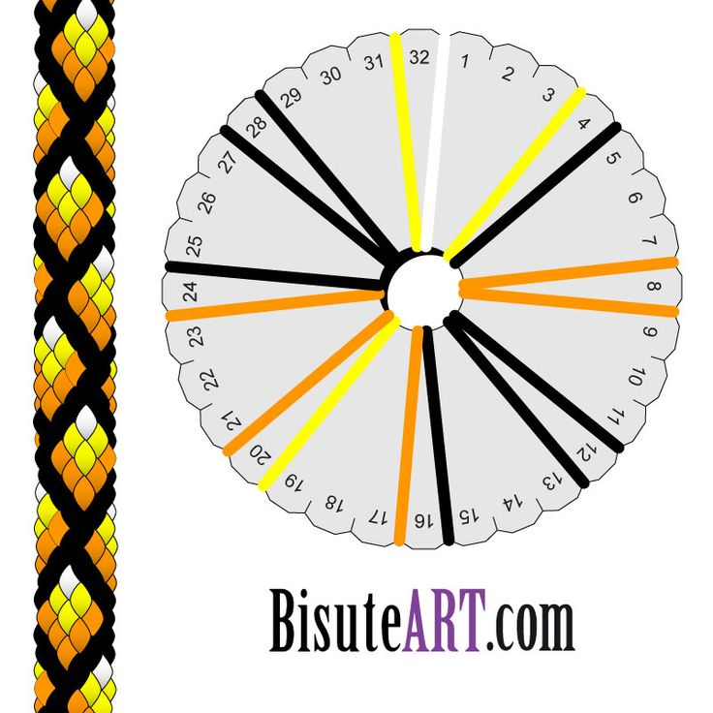
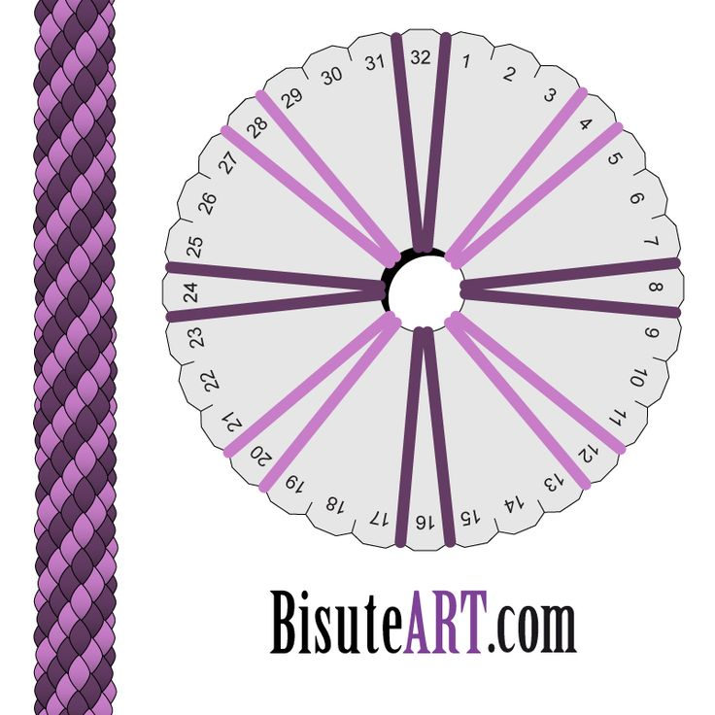
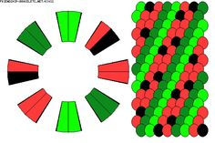
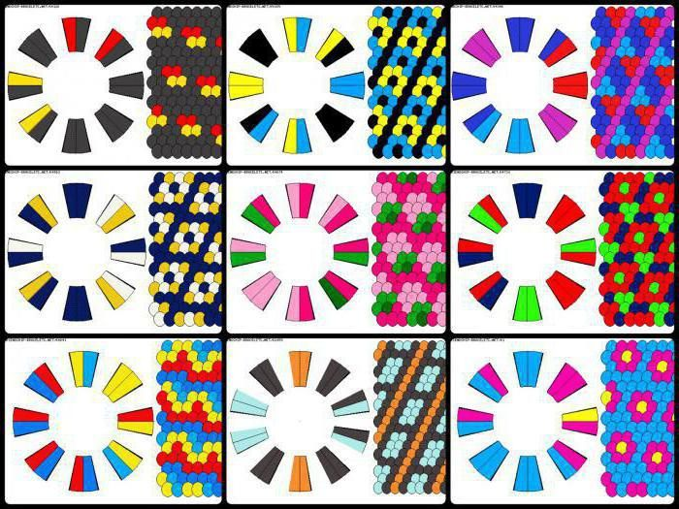
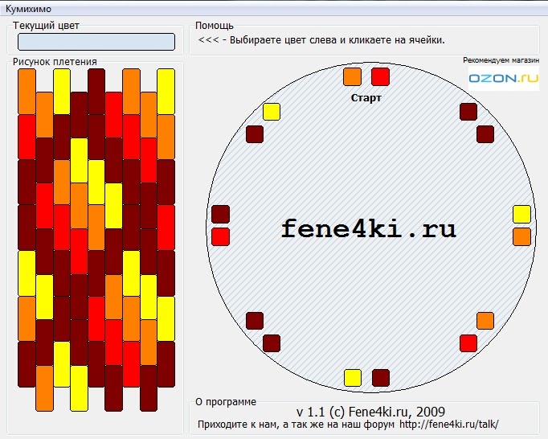
Схемы кумихимо

Slide 7
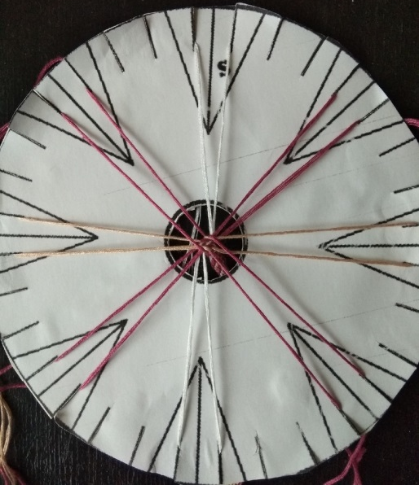
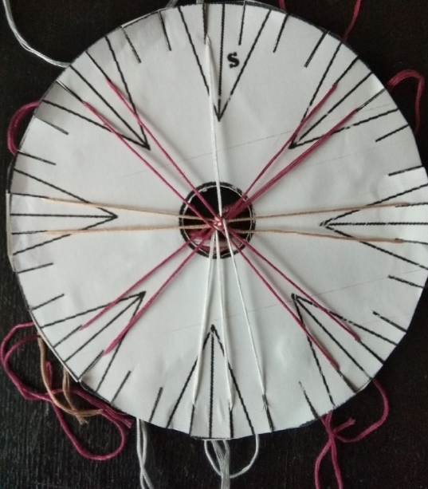
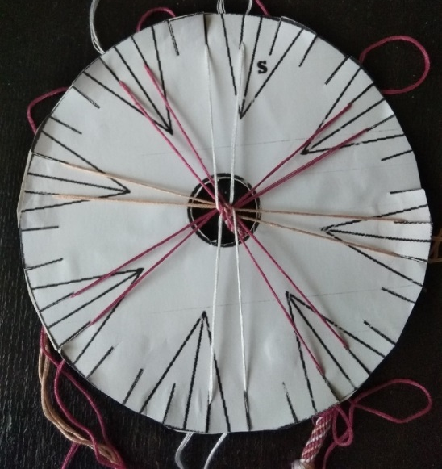
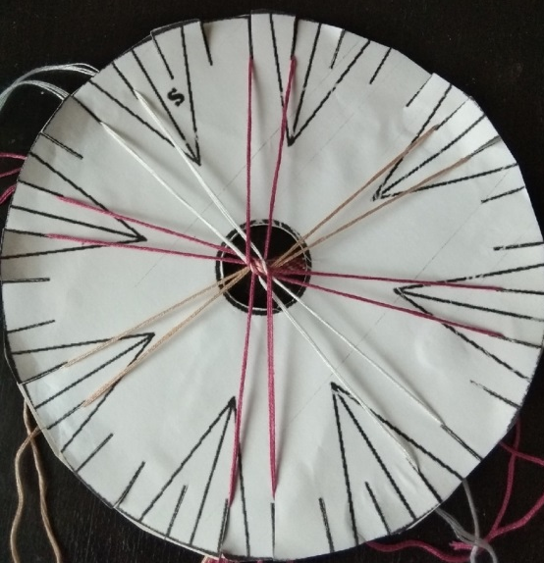
Как плести круглое кумихимо?
Нитки заправлены. Можно приступать. Как плести на станке кумихимо?
Найдите нитку на букве С. Возьмите её, и перенесите в противоположную часть круга, закрепив справа от раскрашенного сектора. Теперь нитку, которая оказалась слева в этой группе внизу, перенесите в свободную прорезь наверху. Поворачивая станок по часовой стрелке, каждый раз проделывайте эту операцию. За один оборот круга эта операция станет привычной

Slide 8
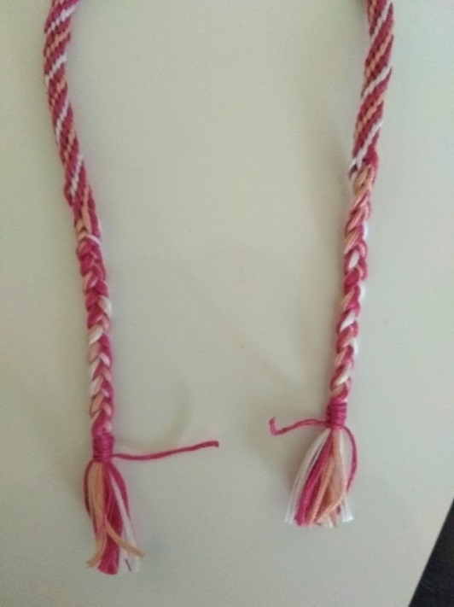
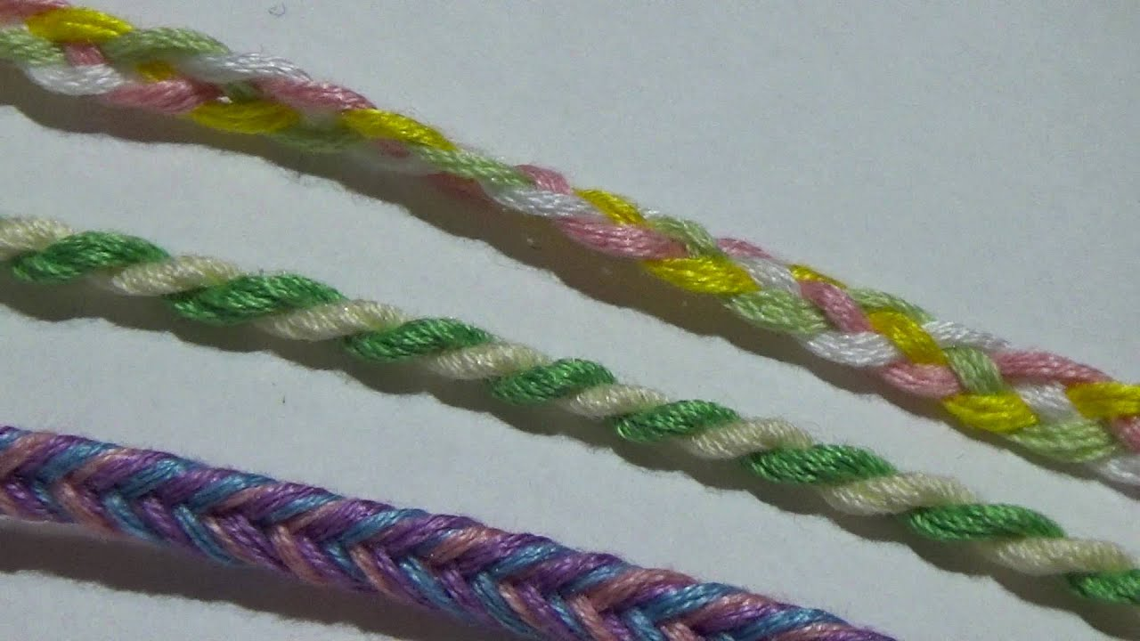
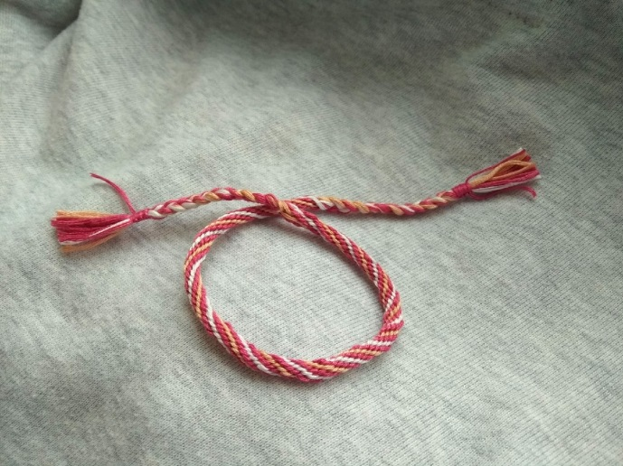
Как плести круглое кумихимо?
Снова поворачивается станок и повторяются те же действия. И так до момента, когда шнурок станет нужной длины
После этого можно снять все нитки со станка и подумать, как лучше завершить изделие. Существует несколько общеупотребляемых вариантов, однако никто не мешает включить фантазию на полную и придумать что-то свое
Из популярных оформлений можно назвать такие:
Косичка. Все нити делятся на три части и сплетается обычная коса, после чего ее конец можно обернуть несколько раз одной из ниток и завязать или сделать квадратный узел макраме
Крученый жгут. Выполняется он из двух пучков нитей. Каждый из них необходимо просто закрутить, например, по часовой стрелке. А потом необходимо скрутить их вместе против часовой стрелки. Направление играет решающую роль — если оно будет одинаковым в обоих случаях, то плетение просто раскрутится

Slide 9
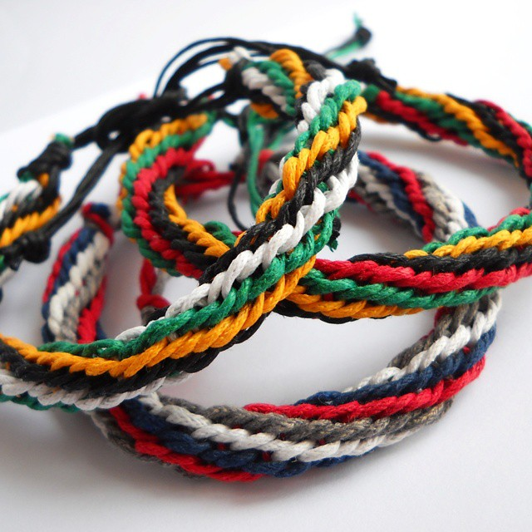
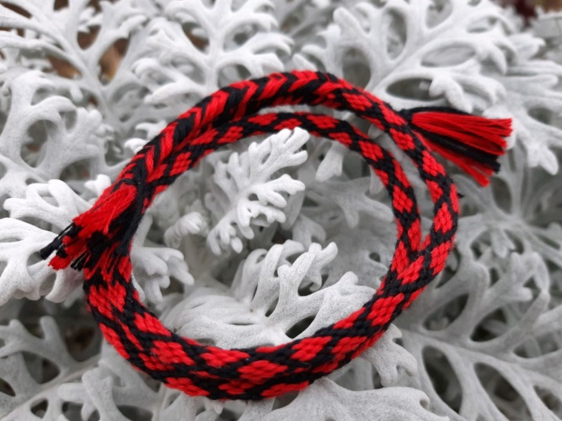
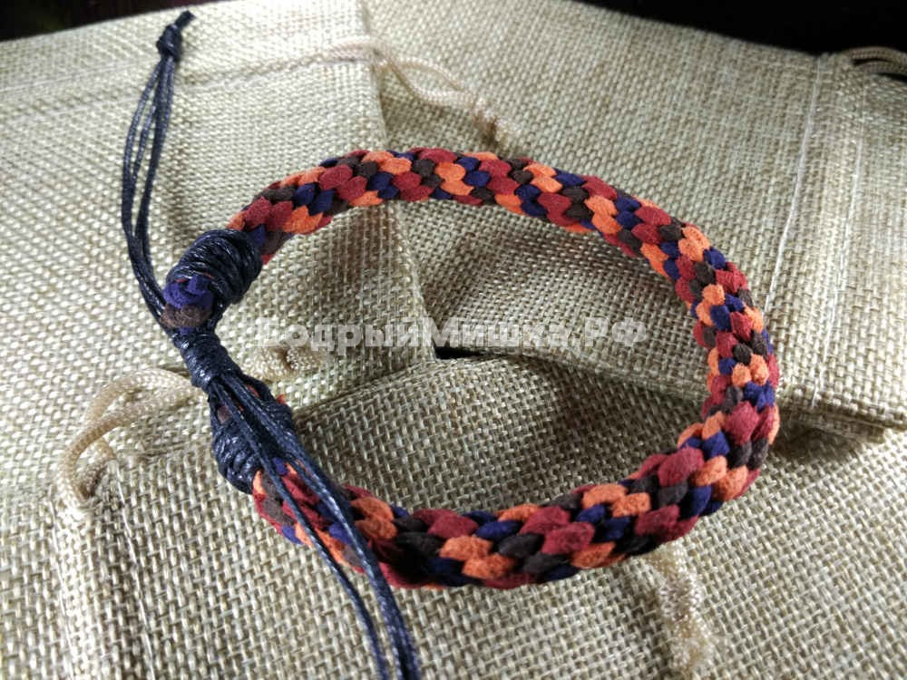
Достоинства Кумихимо
Изготавливать шнуры в технике кумихимо можно из любого доступного современного материала — из швейных или вязальных ниток, вощенных или кожаных шнуров, а также из тонких лент. Преимущества этого рукоделия состоят в том, что оно довольно простое и вполне доступно для работы с детьми, кроме того, изделия получаются очень прочными и носкими, а также уникальными, это позволит любой рукодельнице создать собственный необычный стиль

Slide 10
Спасибо за внимание!!!

